Slide 1
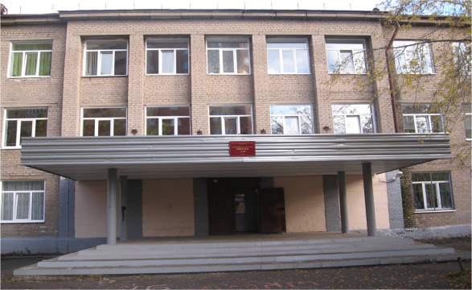
Нестареющая классика
Кабинет физики МАОУ «СОШ № 74» г. Перми
Учитель физики Ольга Валентиновна Мишенкова

Slide 2
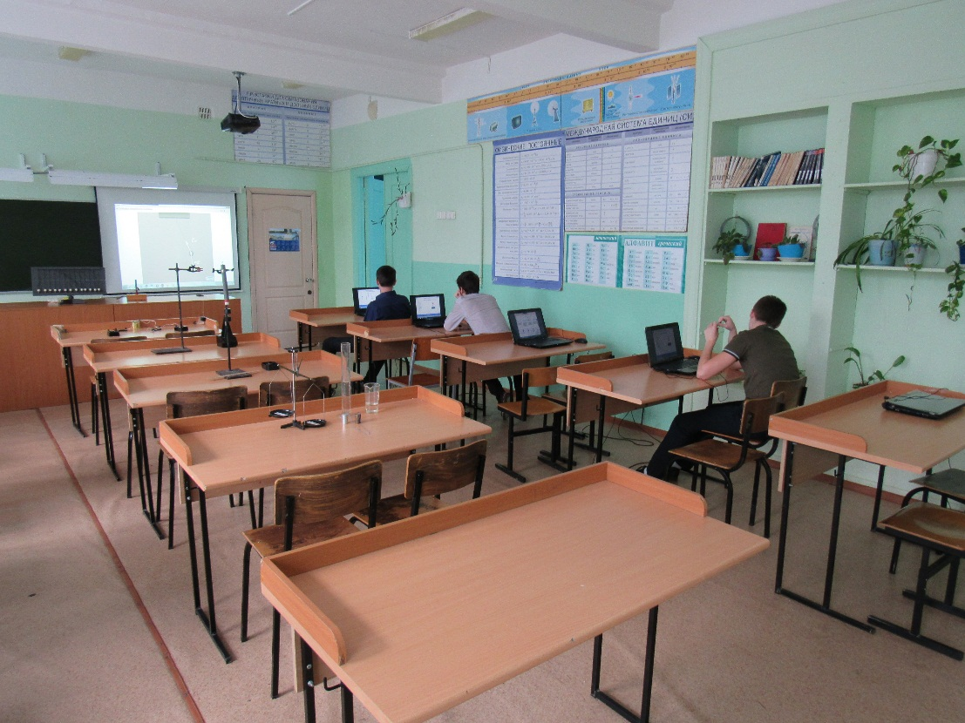
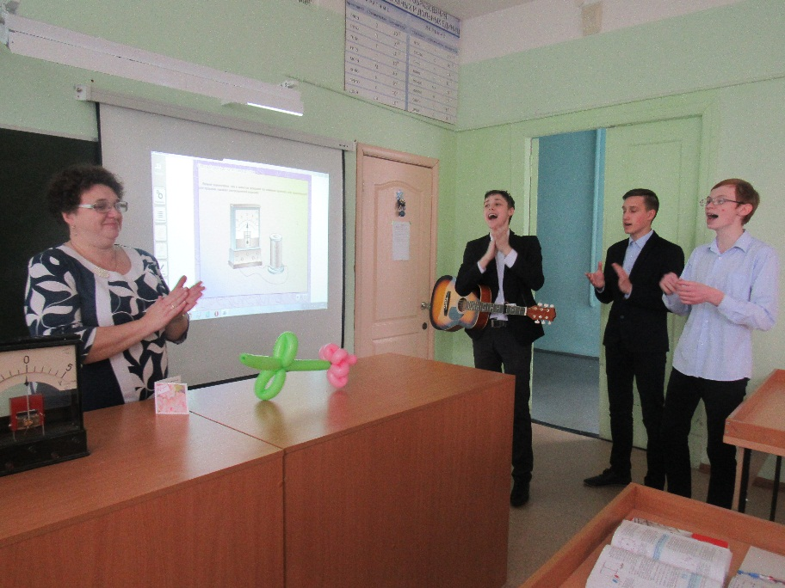
Дата основания – 1959 год
Кабинет физики –
это учебное помещение школы, оснащенное наглядными пособиями, учебным обору­дованием, мебелью и техническими средствами обуче­ния, в котором проводится учебная, факультативная и внеклассная работа с учащимися в полном соответст­вии с действующими государственными образователь­ными стандартами, учебными планами и программа­ми.

Slide 3
«Ретро»-лаборатория

Slide 4
Современные дидактические комплексы

Slide 5
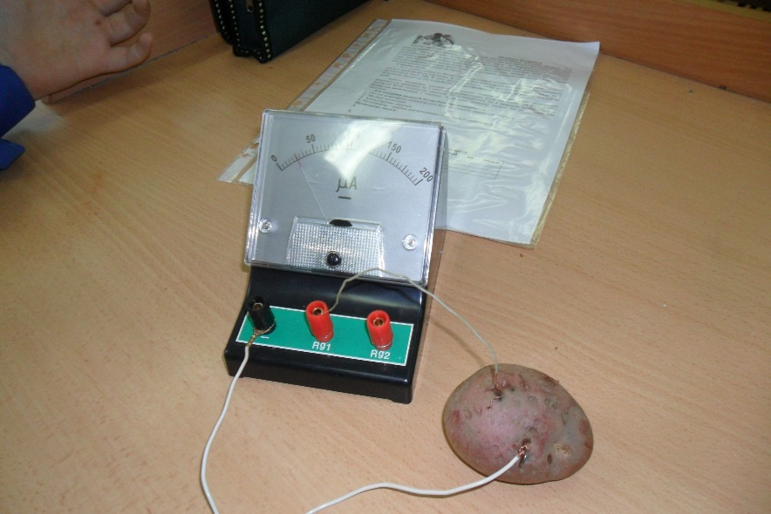
Естественно-научная лаборатория – школьный проект внеурочной деятельности (с 2015 г.)

